Slide 1
Database
陈昕婕 15302010057
朱亚芳 15302010053
耿同欣 15302010048

Slide 2

CONTENTS
1
展示功能
2
设计解释
3
分工情况

Slide 3
CONTENTS
1
展示功能
2
设计解释
3
分工情况

Slide 4
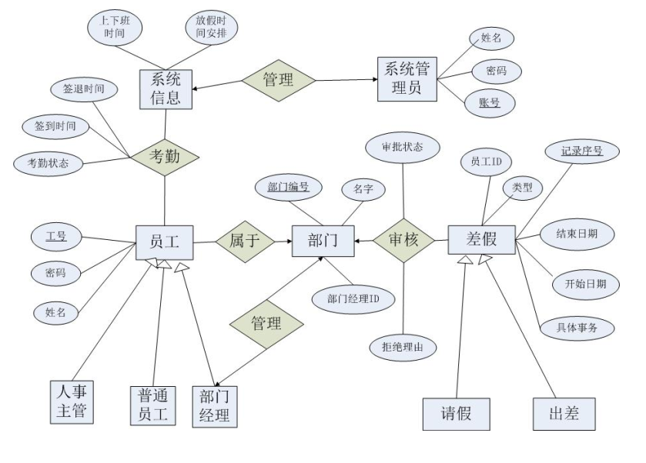
解释设计

Slide 5
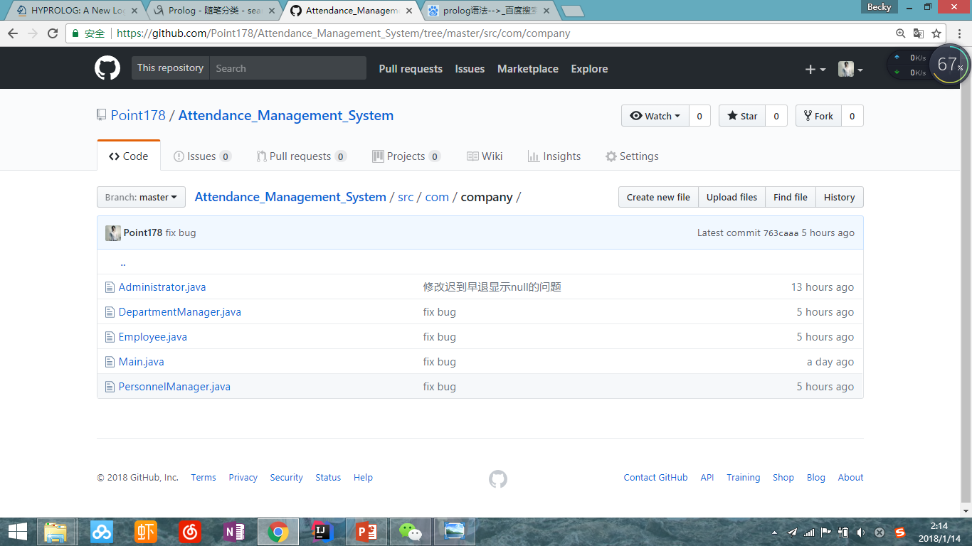
解释设计
Main：程序入口 / 员工登录
Administrator：系统管理员
Employee：员工
PersonnelManager：人事经理
DepartmentManager：部门经理

Slide 6
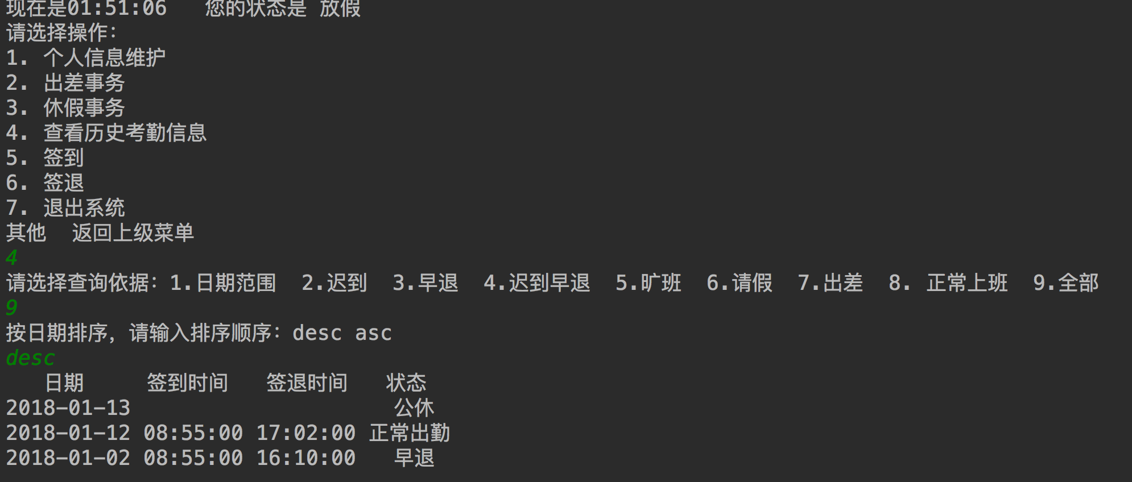
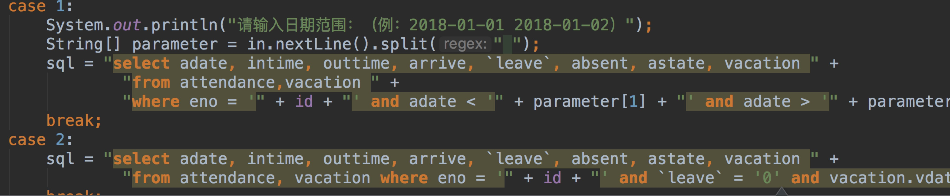
解释设计
员工：可以根据不同上班状态和日期范围筛选考勤情况/出差情况/请假情况
并按照日期排序

Slide 7
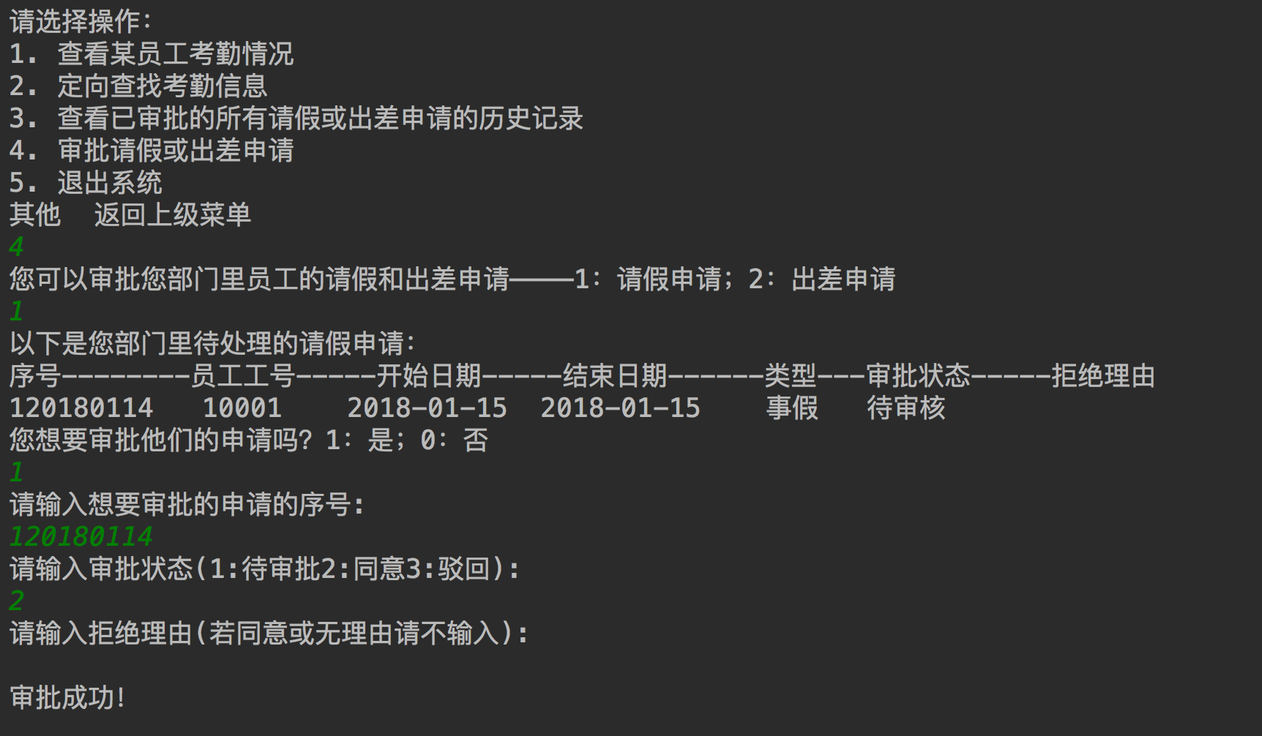
解释设计
部门经理 / 人事经理
查看审批员工的请假出
差申请
修改完后将相应的差假状态
写入数据库（checktrip/
checkleave）中

Slide 8
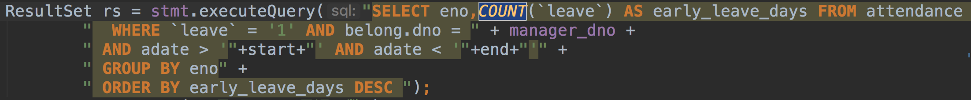
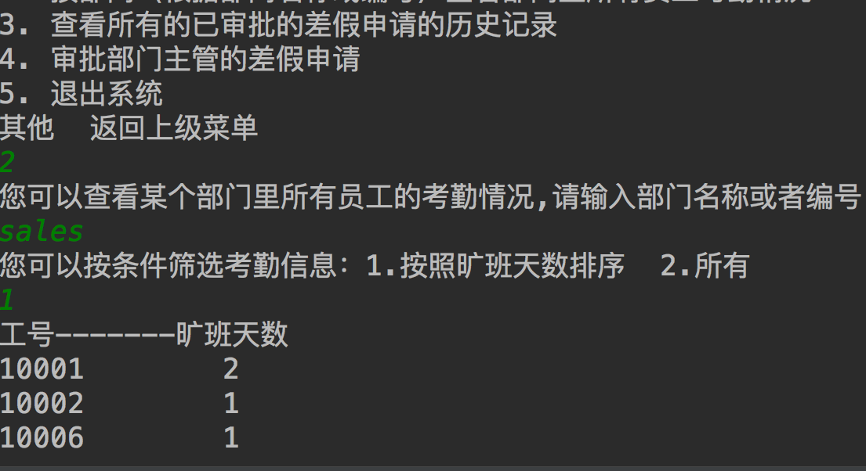
解释设计
部门经理 / 人事经理
使用聚集函数count来实现
对员工按照旷班/出差/请假天
数排序

Slide 9
CONTENTS
1
展示功能
2
设计解释
3
分工情况

Slide 10
分工情况
陈昕婕：设计ER图，具体绘制ER图，系统入口 / 员工登入 / 员工权限（员工按
不同状态查看考勤信息，修改提交查看出差申请，修改提交查看请假申请，
维护个人信息，签到，签退等）
朱亚芳：设计ER图，具体绘制ER图，部门经理（按照相关信息查看员工状态，
查看审批出差信息，查看审批请假信息等）/ 人事经理（按照相关信息查看员工
状态，查看审批部门主管出差申请，请假申请等）
耿同欣：设计ER图，设计并绘制表结构以及具体参数说明，建数据库
（包括设置主键，默认值，外键约束等） / 系统管理员（修改上下班时间，
放假时间，新建删除员工，查看日志等）
代码托管：Github
https://github.com/Point178/Attendance_Management_System

Slide 11
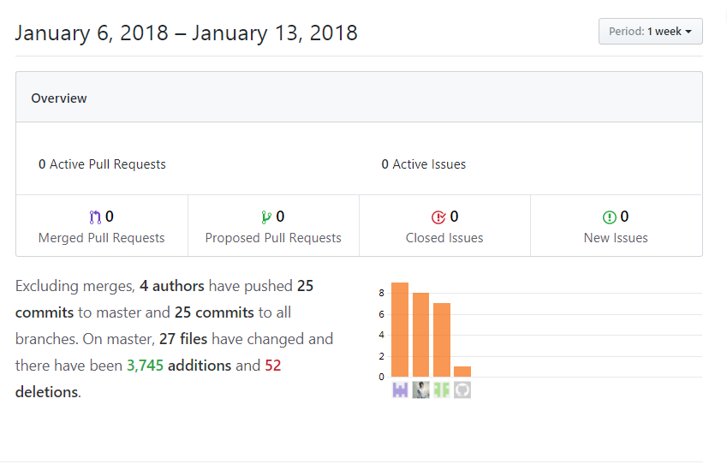
分工情况

